Slide 1
Windows Sysinternals實戰報告
4080E074 郭秋妙

Slide 2
Sysinternals Process(行程==>惡意程式?) Utilities
Sysinternals Security(安全) Utilities
Sysinternals File(檔案) and Disk(硬碟) Utilities(公用程式)
Sysinternals Networking(網路) Utilities

Slide 3
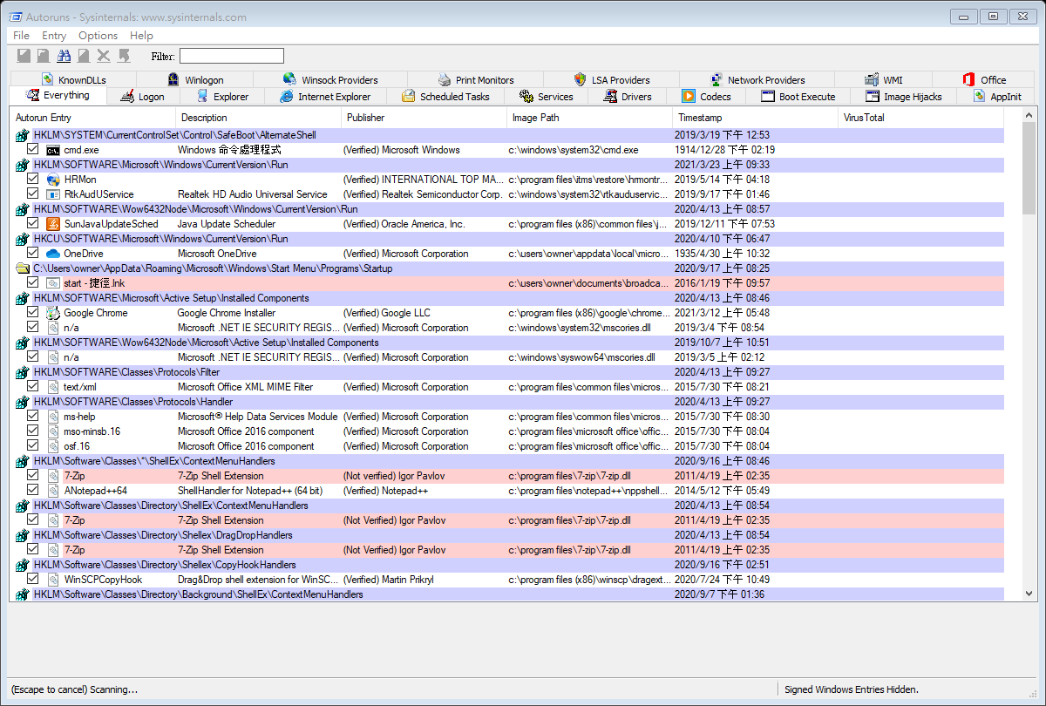
超重要 Autoruns

Slide 4
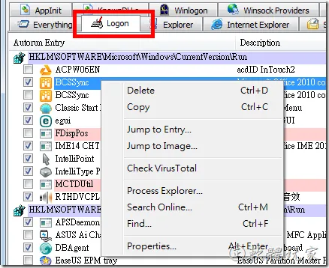
裡面會列出開機後自動執行的程式，如果發現了可疑的項目，可以在上面按下滑鼠右鍵，點選【Jump to Entry…】會開啟存放在Windows的設定位置（如登錄檔），【Jump to Image…】則會開啟開檔案存在Windows中的資料夾，而【Check VirusTotal】則是將該檔案送上virustotal.com來分析是否為病毒或木馬。

Slide 5
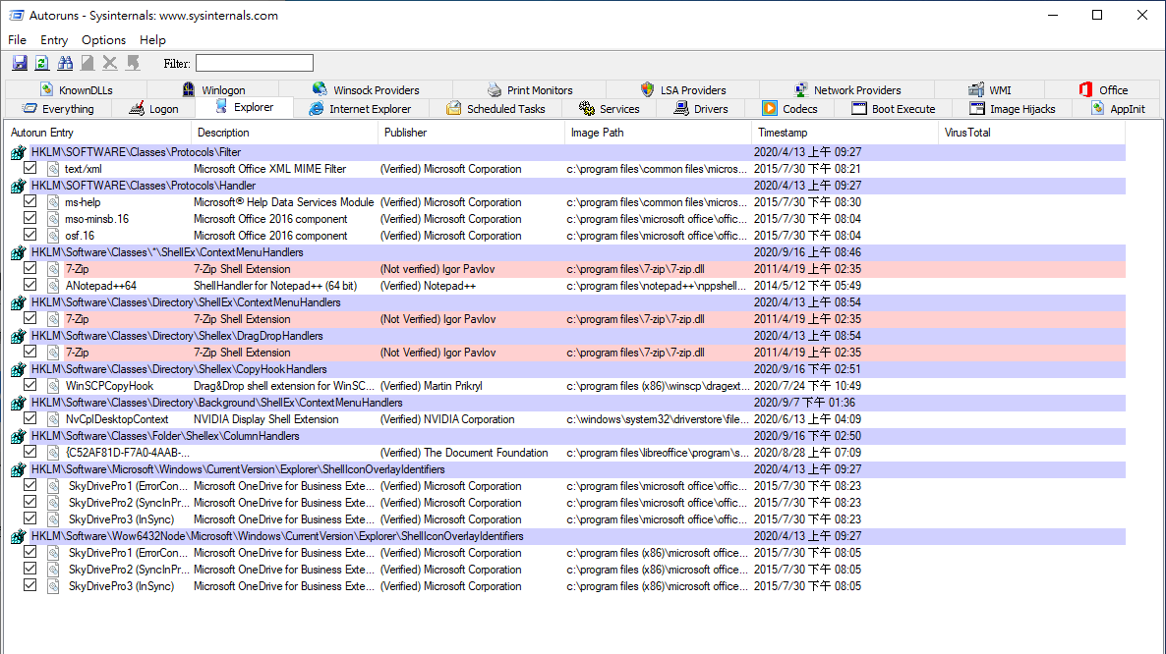
在「Explorer」分頁中可管理跟檔案總管相關的項目

Slide 6
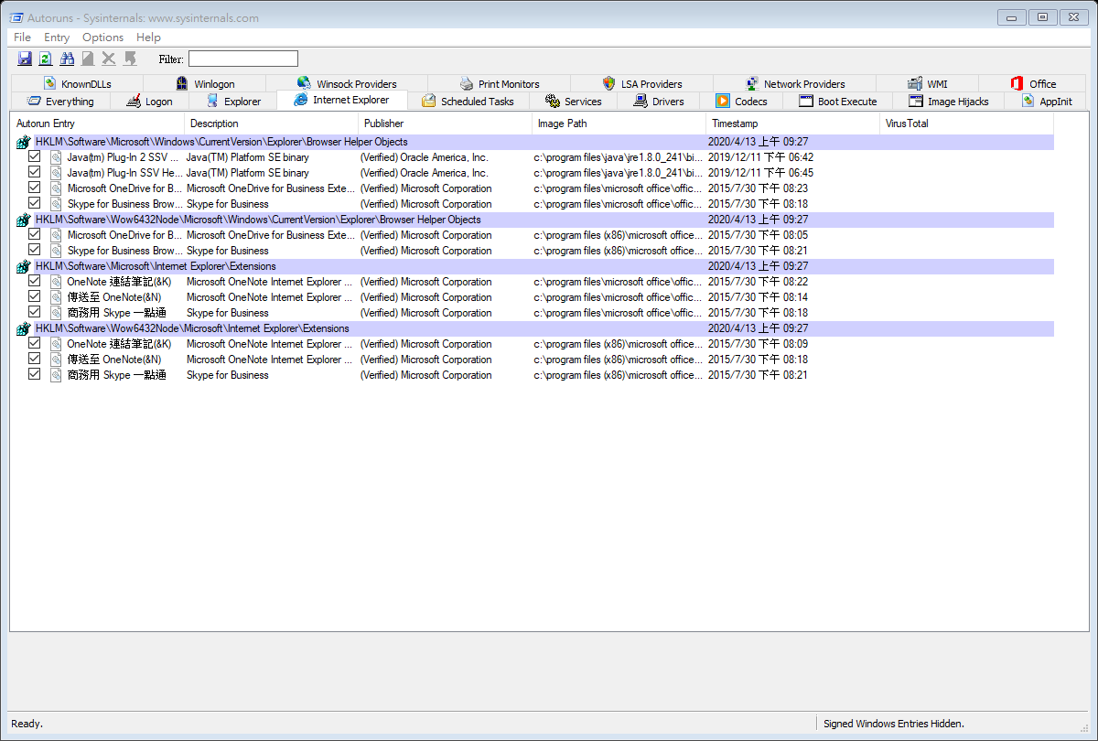
.在「Internet Exploerer」分頁中主要是管理IE的BHO及工具列

Slide 7
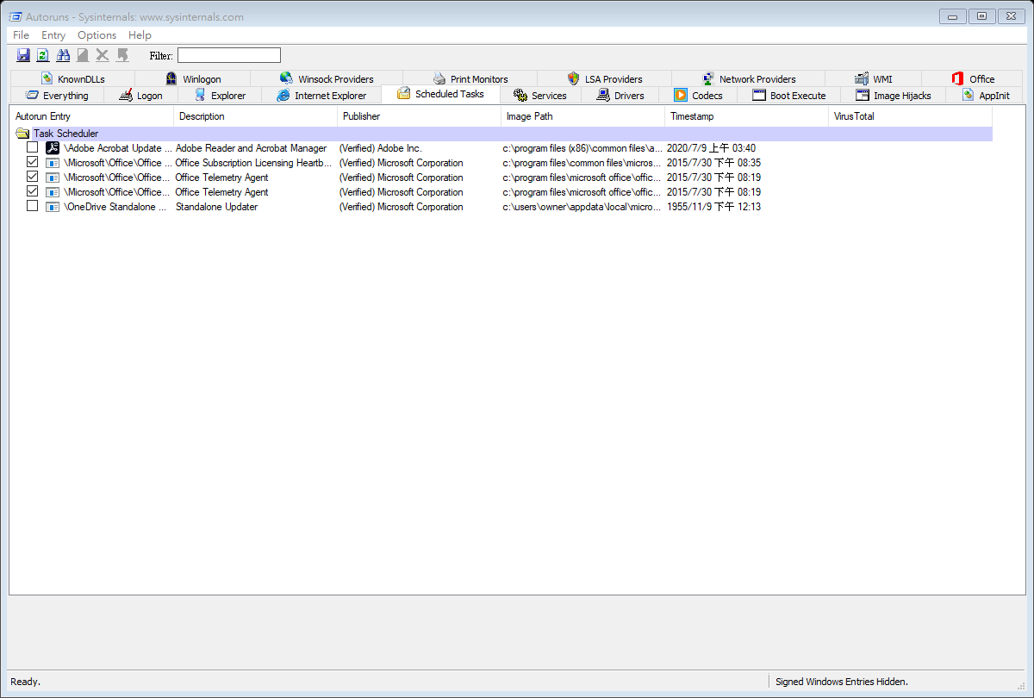
「Scheduled Tasks」就是系統的排程工作，可查看究竟有哪些工作會在你的電腦中定時來執行。

Slide 8
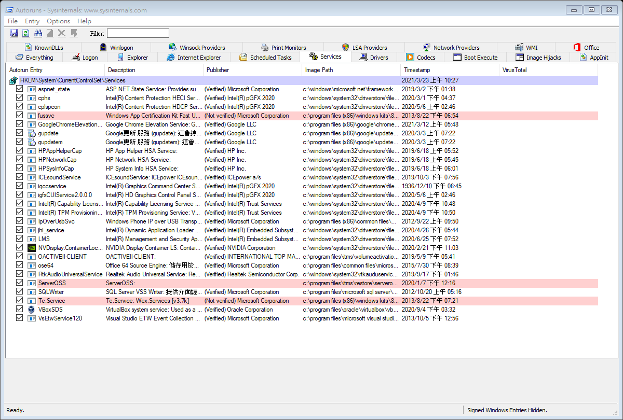
「Services」就是系統服務，可列出安裝在Windows中的各種服務

Slide 9
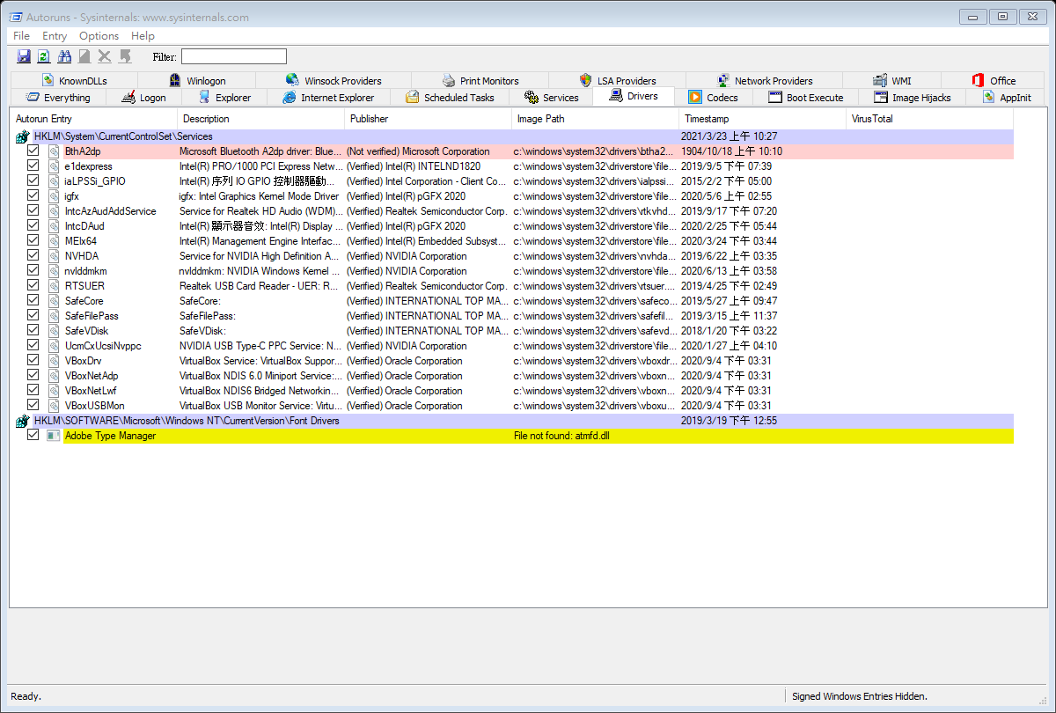
「Drivers」則是系統的驅動程式

Slide 10
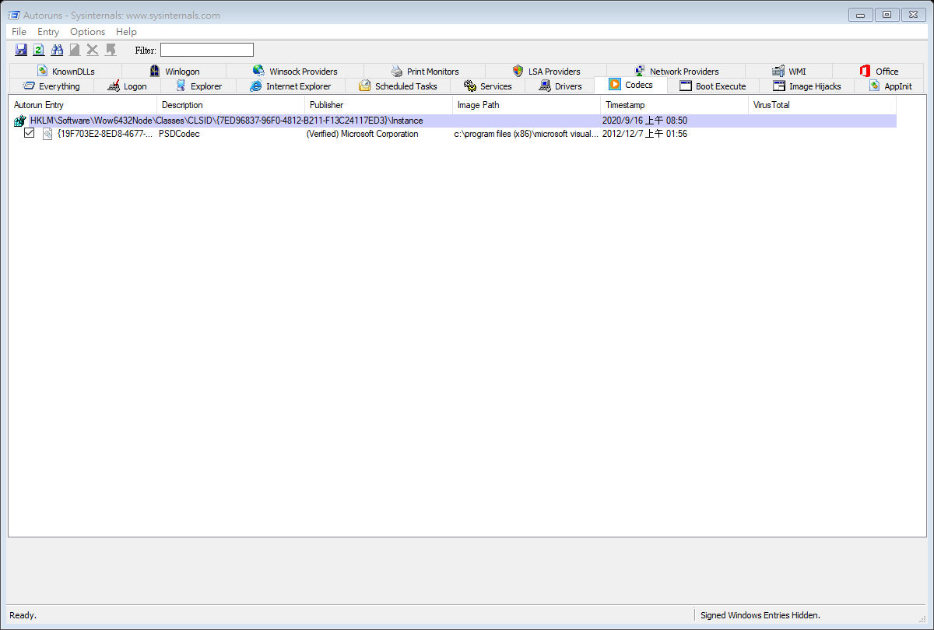
「Codecs」則是已安裝的系統解碼器，主要是負責解譯多媒體影音檔案

Slide 11
Autorunsc.exe之執行語法如下:
autorunsc [-x] [[-a] | [-b] [-c] [-d] [-e] [-g] [-h] [-i] [-k] [-l] [-m] [-o] [-p] [-r] [-s] [-v] [-w] [[-z <systemroot> <userprofile>] | [user]]]
-a 顯示所有項目。
-b 列出開機執行檔。
-c 列印輸出成CSV檔案。
-d 列出Appinit DLLs檔。
-e 瀏覽器外掛元件。
-h 列出“映像劫持”項目。
-i 列出Internet Explorer 附加元件。
-l 登入啟動項目 (這是預設值)。
-m 隱藏已簽署的Microsoft 項目。
-n 列出Winsock通訊服務商。
-p 監控印表機驅動程式。
-r 列出LSA服務商。
-s 列出自動啟動服務和非停用的驅動程式。
-t 列出系統排程工作。
-v 確認數位簽章。
-w 列出Winlogon項目。
user 顯示指定用戶之項目。

Slide 12
ProcDump
用法：procdump [-a] [-c | -cl CPU使用率] [-u] [-s秒] [-n超過] [-e [1 [-b] [-f <過濾器，.. > ] [-g] [-h] [-l] [-m | -mL提交用法] [-ma | -mp] [-o] [-p | -pl計數器閾值] [-r] [ – T] [-d <回調DLL>] [-64] <[ – W] <進程名稱或服務名稱或PID> [轉儲文件] | -i <轉儲文件> | -u | -x <轉儲文件> <圖像文件> [參數]>] [ – ？[-e]
-c 參數表示CPU閾值，例如-c 70 就是CPU使用率達到70%再做操作
-cl 參數表示低於CPU閾值，例如-cl 10 就是CPU使用率低於10%再做操作
-d 名為調用指定的DLL的MiniDumpCallbackRoutine的轉儲回調例程。

Slide 13
ProcDump
-e 寫轉儲當進程遇到未處理的異常。包括：1，以創建轉儲第一次機會異常。
-g 作為運行在託管過程中（無需操作）本機調試器。
-l 顯示進程的調試日誌記錄。
-m 內存提交閾值MB在其中創建轉儲，指的-m 700 就是700M文件閥值
-ma 創建full dump, 即包括進程的所有內存. 默認的dump格式包括線程和句柄信息.
-ml 觸發內存時提交以下指定的MB值下降

Slide 14
ProcDump
-n 退出之前寫的轉儲數。在該工具退出之前要抓取多少個dump文件
-o 覆蓋現有的轉儲文件。
-s CPU閥值必須持續多少秒才抓取dump文件
-h 指定某個無響應超過5秒的程序的dump文件

Slide 15
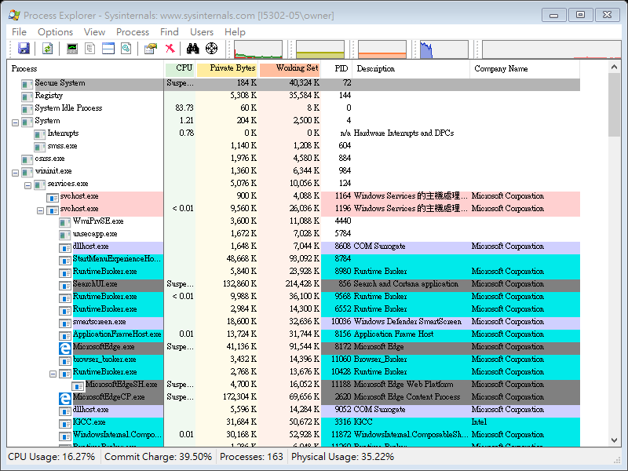
Process Explorer

Slide 16
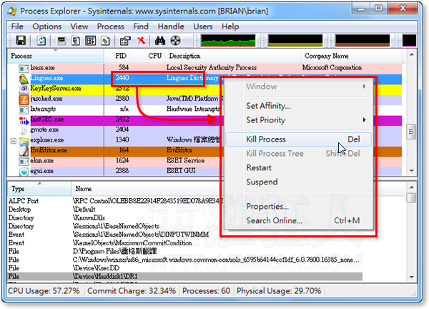
Process Explorer 選單中可以執行終止程序、重新啟動、暫停、檢視詳細資料或其他各種指令。

Slide 17
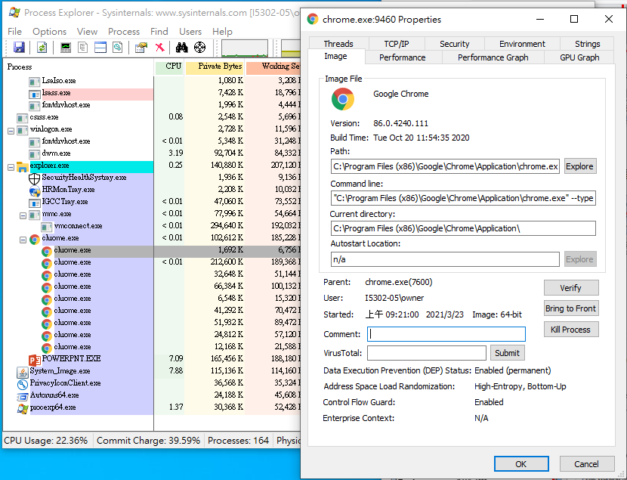
Process Explorer 每個執行中的程序還可列出更完整詳盡的檔案資訊、執行效能與各種圖表、資料。

Slide 18
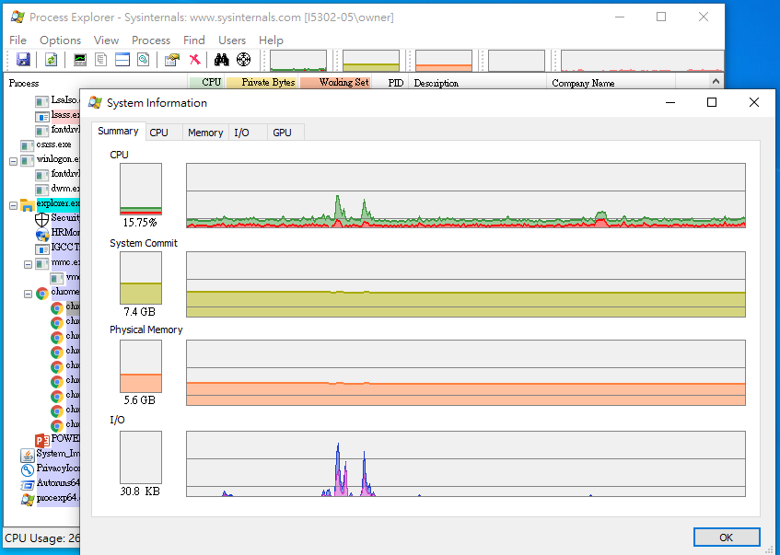
Process Explorer 「View」→「System Information」開啟即時的CPU、記憶體與硬碟存取效能...各類資訊。

Slide 19
LiveKd
Introduction
LiveKD, a utility I wrote for the CD included with Inside Windows 2000, 3rd Edition, is now freely available. LiveKD allows you to run the Kd and Windbg Microsoft kernel debuggers, which are part of the Debugging Tools for Windows package, locally on a live system. Execute all the debugger commands that work on crash dump files to look deep inside the system. See the Debugging Tools for Windows documentation and our book for information on how to explore a system with the kernel debuggers.
While the latest versions of Windbg and Kd have a similar capability on Windows Vista and Server 2008, LiveKD enables more functionality, such as viewing thread stacks with the !thread command, than Windbg and Kd's own live kernel debugging facility.

Slide 20
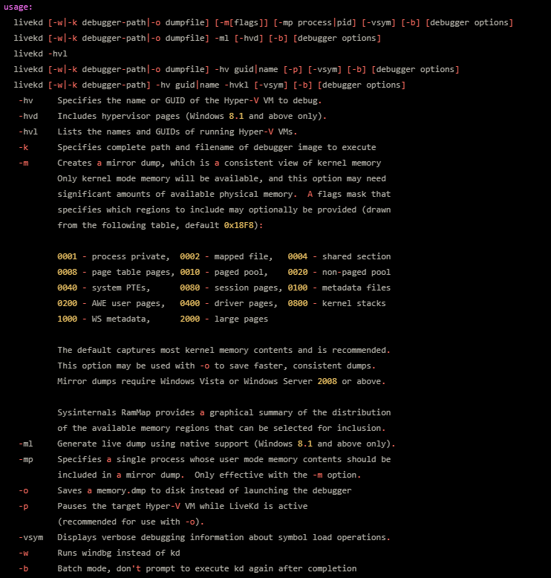
LiveKd

Slide 21
PipeList
您是否知道實現命名管道的設備驅動程序實際上是文件系統驅動程序？實際上，驅動程序的名稱是“命名管道文件系統”的NPFS.SYS。您可能還會感到驚訝的是，它有可能獲得系統上定義的命名管道的目錄列表。沒有記錄這一事實，也不可能使用Win32 API做到這一點。直接使用Win32 FindFile API依賴的本機函數NtQueryDirectoryFile，可以列出管道。列出NPFS返回的目錄還指示為每個管道設置的最大管道實例數和活動實例數。

Slide 22
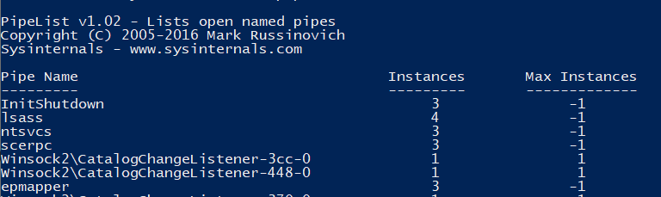
PipeList Enumerating the number of pipe instances using PipeList

Slide 23
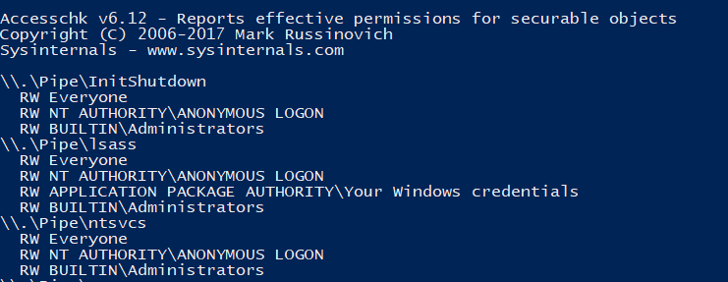
PipeList Enumerating pipe DACLs with Accesschk

Slide 24
PSTools
(1)psexec psexec是一個遠端執行工具，你可以像使用telnet一樣使用它。 它的使用格式為： psexec \\遠端機器ip [-u username [-p password]] [-c [-f]] [-i][-d] program [arguments] 它的引數有： -u後面跟使用者名稱 -p後面是跟密碼的,如果建立ipc連線後這兩個引數則不需要。（如果沒有-p引數，則輸入命令後會要求你輸入密碼） -c <[路徑]檔名>:拷貝檔案到遠端機器並執行（注意：執行結束後文件會自動刪除） -d 不等待程式執行完就返回，（比如要讓遠端機器執行tftp服務端的時候使用，不然psexec命令會一直等待tftp程式結束才會返回） -i 在遠端機器上執行一個名為psexesvc程序，(到底什麼用弄不明白）

Slide 25
PSTools
(2)psservice
psservice是一個服務管理程式。
它的使用格式為：
psservice [\\遠端機器ip [-u username] [-p password]]
它的引數只有：
-u 後面跟使用者名稱 -p後面是跟密碼的,如果建立ipc連線後這兩個引數則不需要。（如果沒有-p引數，則輸入命令後會要求你輸入密碼）
它的command有：
query [服務名]:顯示某一服務的狀態，如不填服務名則顯示所有服務的狀態。
config <服務名>：顯示某一服務的配置。
start <服務名>：啟動某一服務。
stop <服務名>：停止某一服務。
testart <服務名>：停止某一服務並重新啟動它。
pause <服務名>：暫停某一服務。
cont <服務名>：恢復暫停的服務。
depend <服務名>：顯示某一服務依存關係。
find <服務名>：在網路種搜尋指定的服務。

Slide 26
PSTools
(3)pssuspend
pssuspend是一個暫時停止程序的軟體
它的使用格式為：
pssuspend [-r] [\\遠端機器ip [-u username] [-p password]]
它有三個引數：
-u：後面跟使用者名稱 -p：後面是跟密碼的,如果建立ipc連線後這兩個引數則不需要。（如果沒有-p引數，則輸入命令後會要求你輸入密碼）
-r:恢復程序。

Slide 27
PSTools
(4)psinfo
psinfo是一個蒐集機器軟硬體資訊的工具，它可以獲得作業系統資訊，硬體資訊和軟體資訊。
它的使用格式為：
psinfo [-h] [-s] [-d] [-c] [\\遠端機器ip [-u username [-p password]]]
它的引數有：
-u：後面跟使用者名稱 -p：後面是跟密碼的,如果建立ipc連線後這兩個引數則不需要。（如果沒有-p引數，則輸入命令後會要求你輸入密碼）
-h：是顯示它安裝了哪些補丁包
-s：是顯示它裝了哪些軟體
-d：是顯示磁碟資訊。

Slide 28
PSTools
(5)pslist
pslist是一個檢視程序的程式。
它的使用格式為：
pslist [-d] [-m] [-x][-t][-s [n] [-r n] [\\遠端機器ip [-u username] [-p password]] [name | pid]
它的引數有：
-u：後面跟使用者名稱 -p：後面是跟密碼的,如果建立ipc連線後這兩個引數則不需要。（如果沒有-p引數，則輸入命令後會要求你輸入密碼）
-s：是使用工作管理員模式實時檢視程序，可以按ESC鍵退出。
-r <秒數>：是和-s連用的一個引數，它用來指定工作管理員模式是的重新整理間隔。（預設的重新整理間隔為1秒）
-d：示各個程序的cpu使用資訊。
-m：顯示各個程序的儲存器使用資訊。
-x：非常詳細顯示程序的所有資訊。
-t：以樹型方式顯示程序。

Slide 29
PSTools
(6)psuptime
psuptime是一個瞭解遠端機器運行了多久的命令。
使用它只需要打：psuptime \\遠端機器ip
(7)psshutdown
psshutdown是一個遠端關機命令。
它的使用格式為：
psshutdown [[-s | -r | -k [-t nn][-m "訊息"][-f]] -a | -l | -o] [\\遠端機器ip]
資料來源:https://www.itread01.com/content/1545698596.html

Slide 30
PSTools
(8)psfile
psfile是一個顯示機器上的會話和有什麼檔案被網路中的使用者的開啟的命令。
它的使用格式為：
psfile [\\遠端機器ip [-u Username [-p Password]]] [[Id | path] [-c]]
它的引數有:
-u 後面跟使用者名稱 -p後面是跟密碼的,如果建立ipc連線後這兩個引數則不需要。（如果沒有-p引數，則輸入命令後會要求你輸入密碼）
-c：關閉會話或檔案

Slide 31
PSTools
(9)psloggedon psloggedon是一個顯示目前誰登陸的機器的命令。 它的引數只有: -l只顯示本地登陸使用者而不顯示其它的網路登陸使用者 -x不顯示登陸時間 比如說要顯示遠端機器現在登陸的使用者可以打： psloggedon \\遠端機器ip
(10)psgetsid psgetsid是一個遠端獲取賬號sid資訊的工具。 它的使用格式為： psgetsid [\\遠端機器ip [-u username [-p password]]] [account] 它的引數有 -u 後面跟使用者名稱 -p後面是跟密碼的,如果建立ipc連線後這兩個引數則不需要。（如果沒有-p引數，則輸入命令後會要求你輸入密碼）

Slide 32
PSTools
(11)pskill pskill是一個殺除程序的程式。 它的使用格式為： pskill [\\遠端機器ip [-u username] [-p password]]

Slide 33
PSTools
(12)psloglist
psloglist
psloglist是一個檢視系統事件記錄的程式。
它的使用格式為：
psloglist [\\遠端機器ip [-u username [-p password]]] [-s [-t delimiter]] [-n # | -d #][-c][-x][-r][-a mm/dd/yy][-b mm/dd/yy][-f filter] [-l event log file]
它的引數有：
-u 後面跟使用者名稱 -p後面是跟密碼的,如果建立ipc連線後這兩個引數則不需要。
-c:顯示事件之後清理事件記錄
-l <事件記錄檔名>:用於檢視事件記錄檔案
-n ：只顯示最近的n條系統事件記錄。
-d ：只顯示n天以前的系統事件記錄
-a mm/dd/yy:顯示mm/dd/yy以後的系統事件記錄
-b mm/dd/yy:顯示mm/dd/yy以前的系統事件記錄
-f <事件型別>：只顯示指定的事件型別的系統事件記錄。
-x：顯示事件資料程式碼
-r：從舊到新排列（如不加則預設是從新到舊排列）
-s:以一個事件為一行的格式顯示，中間預設以逗號格開各個資訊。
-t <字元>:這個引數和-s連用，以來改變-s中預設的逗號。

